Slide 1
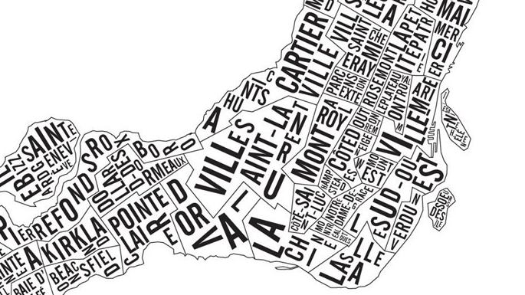

PanoCarte Mtl
Un projet de: Alikhan Khakimov Armsky Joseph Hatim Hatimi Sabourin Matthew

Slide 2
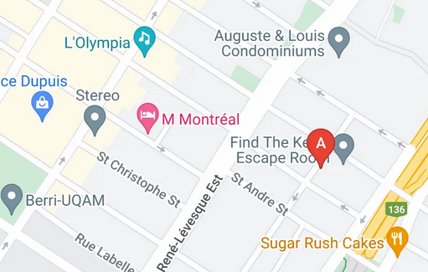
Le but de PanoCarte?
Faciliter l’accès aux informations de stationnement pour les citoyens de Montréal en offrant une application qui permet de consulter les heures de stationnement pour les rues disponibles.

Slide 3
Fonctionnalité
Alertes de stationnement: Offre la possibilité de recevoir des notifications par rapport au stationnement
Recherche d’adresse: Permets à l’utilisateur de rechercher une adresse spécifique pour vérifier les stationnements à proximité.
Cartographie interactive: Affiche une carte avec des informations à temps réel par rapport aux stationnements à proximité
Rappels de stationnement: Aide pour les rappels pour permettre d’éviter des contraventions.
Signalisation d’anomalies: Les utilisateurs peuvent signaler des anomalies ou problèmes par rapport au stationnement sélectionné

Slide 4
Maquette #1

Slide 5
Maquette #2

